Slide 1
Экспертные
продажи
Международная ассоциация
Профессионалов продаж
Доверее
в бизнесе
norca.ru
Iasp.pro
doverie.biz

Slide 2
Финалист премии
«ДЕЛОВАЯ КНИГА ГОДА В РОССИИ 2019»

Slide 3
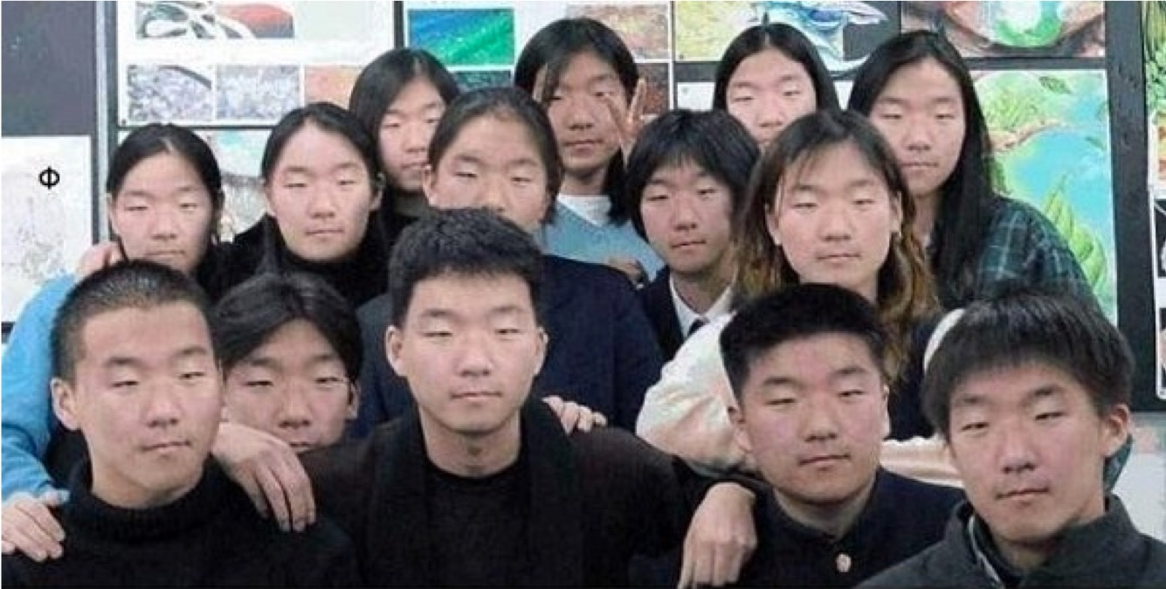
Кто на фотографии уставший? Кто из них близнецы? Кто из них женщина?

Slide 4
коммодитизация

Slide 5
ИНТЕРНЕТ

Slide 6
Доверие к бизнесу Индекс доверия Эдельмана 28 стран
63
35
Edelman (2020)

Slide 7
Индекс доверия Норка 460 респондентов
4%
9%
26%
61%
Siladoveriya (2019)

Slide 8
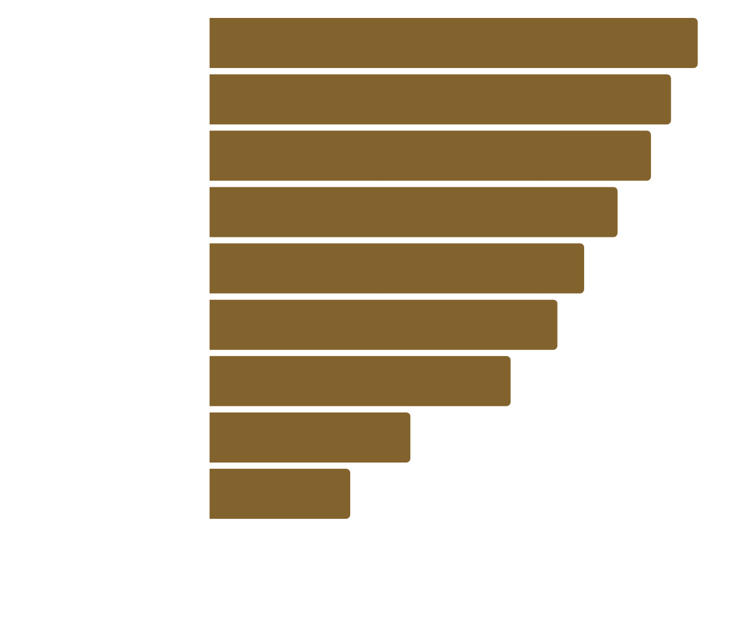
Процент возврата кошельков с деньгами
17 000 «потерянных» кошельков в 40 странах
61%
Cohn et al. (2019)

Slide 9
ПРЕИМУЩЕСТВА ДОВЕРИЯ
В БИЗНЕСЕ

Slide 10
ПЕРЕДАННОЕ ДОВЕРИЕ
А
Б
В

Slide 11
ДОВЕРИЕ И ПРОДАЖИ
МЕНЬШЕЕ ВРЕМЯ ВЫХОДА НА РЫНОК
Доверительные организации быстрее выводят продукты на рынок, что приводит к более ранним и высокодоходным доходам
СОКРАЩАЕТСЯ ЦИКЛ ПРОДАЖ
Снижаются расходы на сопровождение сделки
БОЛЕЕ НИЗКАЯ СЕБЕСТОИМОСТЬ ПРОДАЖ
Поставщики, которым доверяют, получают заказы чаще, снижая себестоимость продаж и маркетинга
МЕНЬШЕ КОНКУРЕНЦИИ
Клиенты находят меньше причин искать несколько поставщиков, предпочитая получить скорость и известное качество от надежного партнера
БОЛЬШЕ ПРОДАЖ
Поставщики, которым доверяют, последовательно делают все больше и больше продаж
БОЛЬШЕ РЕКОМЕНДАЦИЙ
Клиенты и партнеры, которые доверяют с удовольствием дают рекомендации
БЫСТРОЕ РЕШЕНИЕ
Решения принимаются легче и быстрее, когда присутствует доверие
ПОВТОРНЫЕ ПРОДАЖИ И ЗАКАЗЫ
Лояльность клиентов является мощным драйвером прибыльных продаж, и ничто не влияет на лояльность клиентов лучше, чем доверие

Slide 12
ДОВЕРИЕ И КОМАНДА
БОЛЬШАЯ ЛОЯЛЬНОСТЬ СОТРУДНИКОВ
Культура высокого доверия снижает истощение и повышает приверженность организации и друг другу
ПОВЫШЕННАЯ ВОВЛЕЧЕННОСТЬ СОТРУДНИКОВ
Культура доверия повышает моральный дух, производительность и удовлетворенность сотрудников
ПОВЫШЕНИЕ ОТВЕТСТВЕННОСТИ
Сотрудники, у которых есть опыт доверия, чувствуют большую ответственность за результаты
УПРАВЛЕНЧЕСКАЯ ГИБКОСТЬ
Менеджеры более уверены в делегировании полномочий и могут более гибко реагировать при наличии доверия
БОЛЬШИЕ ИННОВАЦИИ
Доверие стимулирует творчество и инновации

Slide 13
Организации с высоким уровнем доверия показывают
Больше
энергии
Больше
продуктивности
Меньше
стресса
74%
106%
50%
Больше
удержания
50%
70%
60%
Больше целеустремленности
Больше
радости
Notes:
© Copyright PresentationGO.com – The free PowerPoint and Google Slides template library

Slide 14
ЧТО ТАКОЕ
ДОВЕРИЕ?

Slide 15
Готовность человека стать уязвимым к действиям других людей из-за уверенности в их добрых намерениях и корректном поведении.

Slide 16
ПЕРВЫЙ ШАГ К ДОВЕРИЮ
СИЛАДОВЕРИЯ.РФ

Slide 17
Модель доверия ИНКО™
Искренность
Оценка того, насколько Вы честны, что Вы говорите то, что имеете ввиду, и имеете ввиду то, что говорите.
Надежность
Оценка того, что Вы выполняете взятые на себя обязательства и выполняете свои обещания..
Компетентность
Оценка того, что у Вас есть возможность сделать то, что Вы предлагаете.
ИНКО™
Ориентация
Оценка того, фокусируетесь ли Вы в первую очередь на себе или на другом человеке..
ИСКРЕННОСТЬ
НАДЕЖНОСТЬ
КОМПЕТЕНТНОСТЬ
ОРИЕНТАЦИЯ
Notes:
© Copyright PresentationGo.com – The free PowerPoint template library

Slide 18
Формула доверия ИНКО™
И
Н
К
ИСКРЕННОСТЬ + НАДЕЖНОСТЬ + КОМПЕТЕНТНОСТЬ
КОЭФФИЦИЕНТ
ДОВЕРИЯ
=
О
ОРИЕНТАЦИЯ

Slide 19
ОСОЗНА
НИЕ
ОСОЗНА
НИЕ
ЦЕЛИ
Какие цели стоят сейчас?
Как доверие может помочь нам в достижении цели?
Как доверие может помешать нам в достижении цели?

Slide 20
Vertical Staggered Process – Slide Template
1
ВОЛЕВОЕ РЕШЕНИЕ РУКОВОДСТВА
2
ФОРМУЛИРОВАНИЕ ЗАЯВЛЕНИЯ О ЦЕННОСТЯХ
3
ОБУЧЕНИЕ СОТРУДНИКОВ
4
ПООЩРЕНИЕ ЖЕЛАЕМОГО ПОВЕДЕНИЯ
Notes:
© Copyright PresentationGO.com – The free PowerPoint and Google Slides template library

Slide 21
НАУЧИТЕ КОМАНДУ ДОВЕРЯТЬ ДРУГ ДРУГУ
4
ЗАРАБОТАЙТЕ ДОВЕРИЕ КОМАНДЫ
3
2
ДОВЕРЯЙТЕ СВОЕЙ КОМАНДЕ
ДОВЕРЯЙТЕ СЕБЕ
1
ПУТЬ ЛИДЕРА

Slide 22
ваши убеждения
становятся
вашими мыслями
ваши поступки становятся вашими привычками
ваши мысли становятся
вашими словами
ваши привычки становятся вашими ценностями
ваши ценности становятся вашей судьбой
ваши слова становятся вашими поступками
Махатма Ганди

Slide 23
ПЕРВЫЙ ШАГ К ДОВЕРИЮ
СИЛАДОВЕРИЯ.РФ

Slide 24
@dnorka

